Slide 1
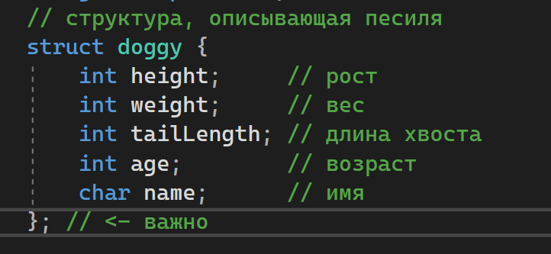
Структуры
Структура объявляется вне функции main() и выше по коду. Структура начинается с ключевого слова struct. Далее идет имя структуры и фигурные скобки, внутри которых мы описываем структуру. Каждая запись – это поле. Поле это переменная, из которой состоит структура

Slide 2
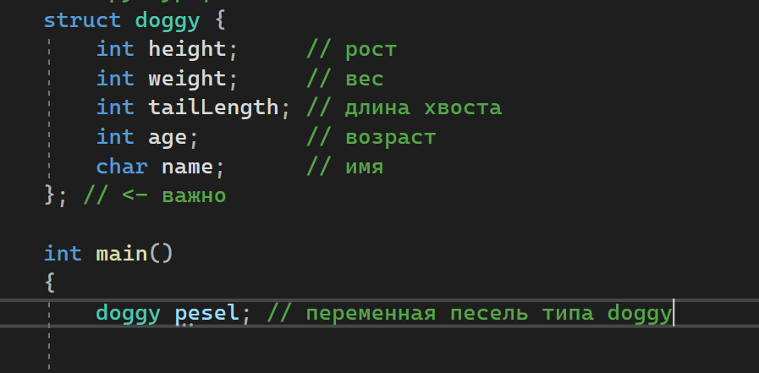
Структуры
Теперь понятно, но зачем и для чего? Можно создать объект структуры – то есть переменную типа, который соответствует названию нашей структуры. Например мы можем создать переменную pesel типа doggy:

Slide 3
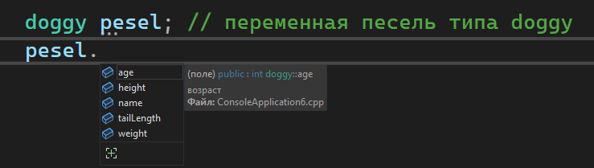
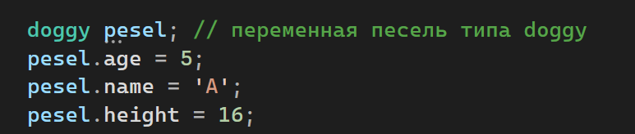
Структуры
И зачем? Ну сейчас посмотрим. Мы можем задавать значение переменным типа структуры, но с одной особенностью. Так как структура по факту это набор переменных, то мы должны выбрать в какую будем что то заносить. Для этого есть оператор ТОЧКА “.”
Если написать точку после имени объекта, то выпадет список его полей (хакартеристик)
Вот задаем значения полей объекта песель.

Slide 4
Задачи 1
Написать прогу считающую значение квадратного уравнения
Написать прогу считающую количество корней кв. ур-я
Задача 2: есть структура КОТ. у КОТа есть количество жизней, длина хвоста, возраст и пол. Написать две функции - одна считает "крутость" КОТа, вторая, в зависимости от крутости, выводит "ОГО мур-мяу" если КОТ очень крутой (крутость > 10), "Мур", если крутость средняя (от 5 до 10), и выводит "иди подкачайся" если КОТ еще недостаточно крут. Крутость КОТа это произведение длины хвоста на возраст, деленное на количество жизней.

